Slide 1
프로그래밍 언어
프로그래밍 언어
프로그램 작성 언어
기계어(machine language)
0, 1의 이진수로 구성된 언어
컴퓨터의 CPU는 기계어만 이해하고 처리가능
어셈블리어
기계어 명령을 ADD, SUB, MOVE 등과 같은 표현하기 쉬운 상징적인 단어인 니모닉 기호(mnemonic symbol)로 일대일 대응시킨 언어
고급언어
사람이 이해하기 쉽고, 복잡한 작업, 자료 구조,알고리즘을 표현하기 위해 고안된 언어
Pascal, Basic, C/C++, Java, C#
절차 지향 언어와 객체 지향 언어

Slide 2
프로그래밍 언어의 진화
Assembly
1954
Fortran
1958
Algol
1972
C
1964
Basic
1983
C++
1983
Objective-C
1987
Perl
1991
Visual Basic
1995
PHP
1995
Java
1995
Javascript
1999
JSP
2000
C#
2017
Java(JDK9)

Slide 3
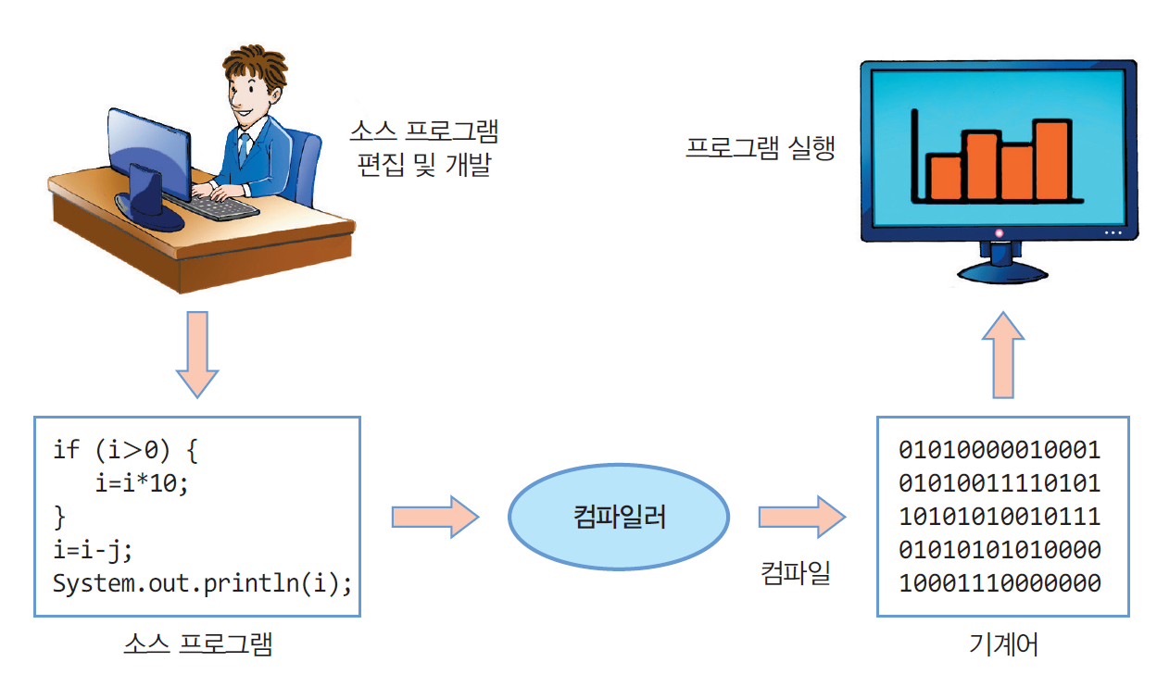
컴파일
소스 : 프로그래밍 언어로 작성된 텍스트 파일
컴파일 : 소스 파일을 컴퓨터가 이해할 수 있는 기계어로 만드는 과정
소스 파일 확장자와 컴파일 된 파일의 확장자
자바 : .java -> .class
C : .c -> .obj-> .exe
C++ : .cpp -> .obj -> .exe

Slide 4
자바의 태동
1991년 그린 프로젝트(Green Project)
선마이크로시스템즈의 제임스 고슬링(James Gosling)에 의해 시작
가전 제품에 들어갈 소프트웨어를 위해 개발
1995년에 자바 발표
목적
플랫폼 호환성 문제 해결
기존 언어로 작성된 프로그램은 PC, 유닉스, 메인 프레임 등 플랫폼 간에 호환성 없음
소스를 다시 컴파일하거나 프로그램을 재 작성해야 하는 단점
플랫폼 독립적인 언어 개발
모든 플랫폼에서 호환성을 갖는 프로그래밍 언어 필요
네트워크, 특히 웹에 최적화된 프로그래밍 언어의 필요성 대두
메모리 사용량이 적고 다양한 플랫폼을 가지는 가전 제품에 적용
가전 제품 : 작은 량의 메모리를 가지는 제어 장치
내장형 시스템 요구 충족
초기 이름 : 오크(OAK)
인터넷과 웹의 엄청난 발전에 힘입어 퍼지게 됨
웹 브라우저 Netscape에서 실행
2009년에 선마이크로시스템즈를 오라클에서 인수

Slide 5
WORA
WORA(Write Once Run Anywhere)
한번 작성된 코드는 모든 플랫폼에서 바로 실행
C/C++ 등 기존 언어가 가진 플랫폼 종속성 극복
OS, H/W에 상관없이 자바 프로그램이 동일하게 실행
네트워크에 연결된 어느 클라이언트에서나 실행
웹 브라우저, 분산 환경 지원
WORA를 가능하게 하는 자바의 특징
바이트 코드(byte code)
자바 소스를 컴파일한 목적 코드
CPU에 종속적이지 않은 중립적인 코드
JVM에 의해 해석되고 실행됨
JVM(Java Virtual Machine)
자바 바이트 코드를 실행하는 자바 가상 기계(소프트웨어)

Slide 6


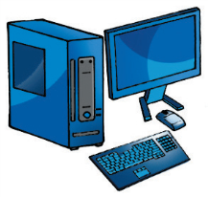

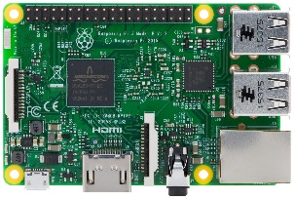
플랫폼 종속성(platform dependency)
플랫폼 = 하드웨어 플랫폼 + 운영체제 플랫폼
인텔 CPU를 가진 리눅스 환경에서 개발
프로그램의 플랫폼 호환성 없는 이유
기계어가 CPU마다 다름
운영체제마다 API 다름
운영체제마다 실행파일 형식 다름
C/C++
프로그램
컴파일
기계어
실행
실행되지
않음
실행되지
않음
인텔 CPU + 리눅스
인텔 CPU +
윈도우 노트북
임베디드 컴퓨터 + 리눅스
Apple 사의 MAC PC

Slide 7

자바의 플랫폼 독립성, WORA
Write Once !!
자바 응용프로그램
바이트코드
자바 가상 기계가 설치된 모든 컴퓨터에서 실행됨
Run Anywhere!!
실행
실행
실행
실행
자바 가상 기계
자바 가상 기계
자바 가상 기계
인텔 CPU + 리눅스
자바 가상 기계
인텔 CPU +
윈도우 노트북
임베디드 컴퓨터 + 리눅스
Apple 사의 MAC PC

Slide 8
바이트 코드와 자바 가상 기계
바이트 코드
자바 가상 기계에서 실행 가능한 바이너리 코드
바이트 코드는 컴퓨터 CPU에 의해 직접 실행되지 않음
자바 가상 기계가 작동 중인 플랫폼에서 실행
자바 가상 기계가 인터프리터 방식으로 바이트 코드 해석
클래스 파일(.class)에 저장
자바 가상 기계(JVM : Java Virtual Machine)
동일한 자바 실행 환경 제공
각기 다른 플랫폼에 설치
자바 가상 기계 자체는 플랫폼에 종속적
자바 가상 기계는 플랫폼마다 각각 작성됨
예) 리눅스에서 작동하는 자바 가상 기계는 윈도우에서 작동하지 않음
자바 가상 기계 개발 및 공급
자바 개발사인 오라클 외 IBM, MS 등 다양한 회사에서 제작 공급
자바의 실행
자바 가상 기계가 클래스 파일(.class)의 바이트 코드 실행

Slide 9
바이트 코드의 디어셈블(disassemble)
디어셈블
클래스 파일에 들어 있는 바이트 코드를 텍스트로 볼 수 있게 변환하는 작업
JDK의 javap.exe 이용
public class Hello {
public static int sum(int i, int j) {
return i + j;// i와 j의 합을 리턴
}
public static void main(String[] args) {
int i;
int j;
char a;
String b;
final int TEN = 10;
i = 1;
j = sum(i, TEN);
a = '?';
b = "Hello";
java.lang.System.out.println(a);
System.out.println(b);
System.out.println(TEN);
System.out.println(j);
}
}
Hello.java를 컴파일하는 명령
컴파일되면 Hello.class 생성
Hello.class 파일을 디어셈블하는 명령
디어셈블된 결과 Hello.bc 파일 생성

Slide 10
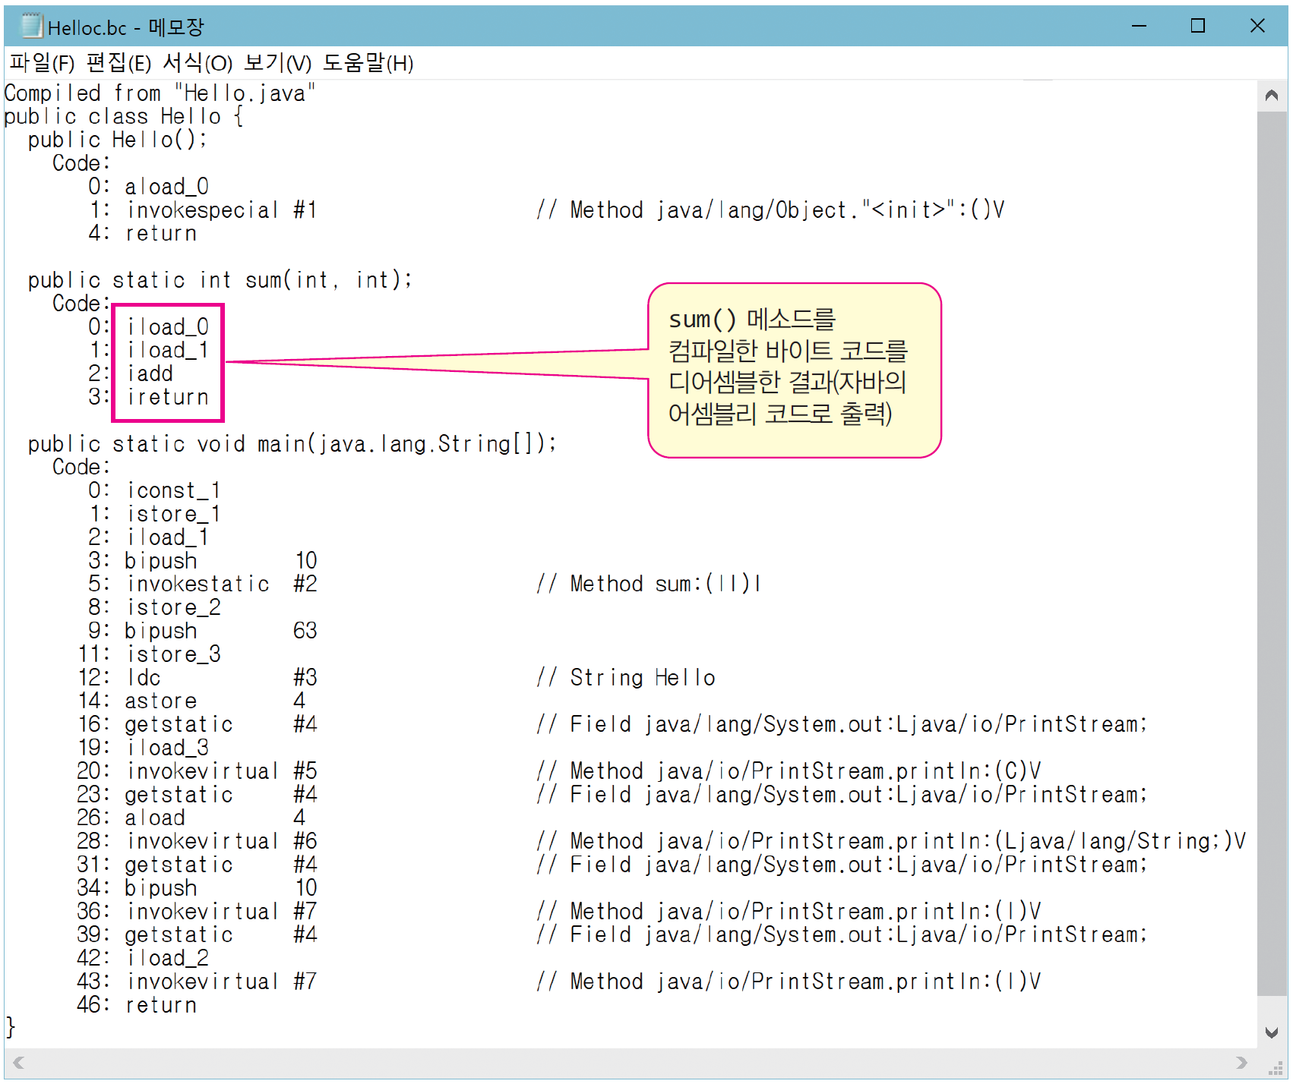
디어셈블하여 바이트 코드 보기

Slide 11
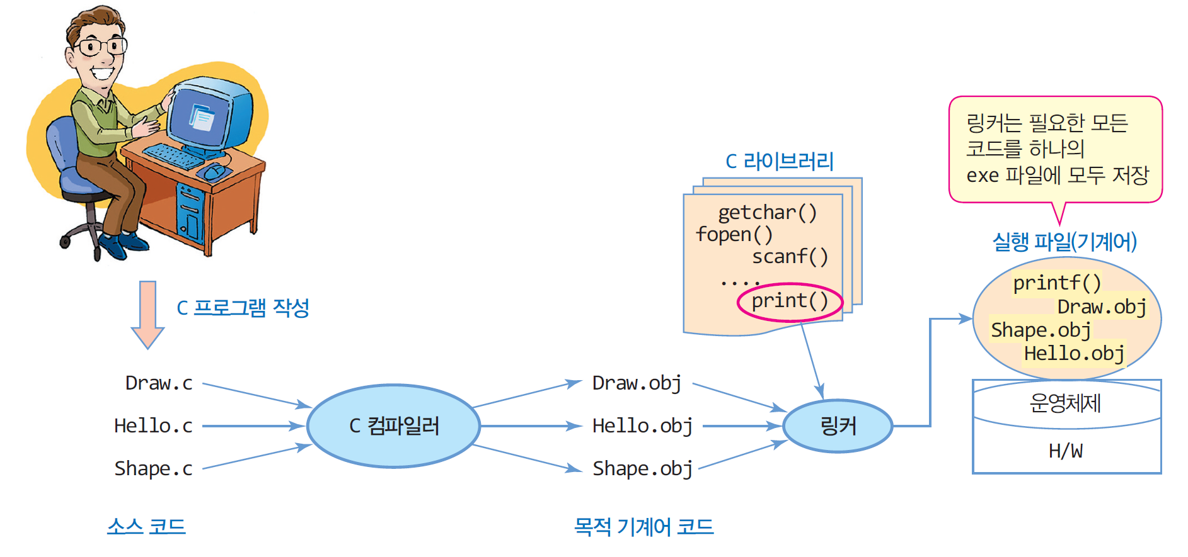
C/C++ 프로그램의 개발 및 실행 환경
C/C++ 프로그램의 개발
여러 소스(.c) 파일로 나누어 개발
링크를 통해 실행에 필요한 모든 코드를 하나의 실행 파일(.exe)에 저장
실행
실행 파일(exe)은 모두 메모리에 올려져야 실행, 메모리가 적은 경우 낭패

Slide 12
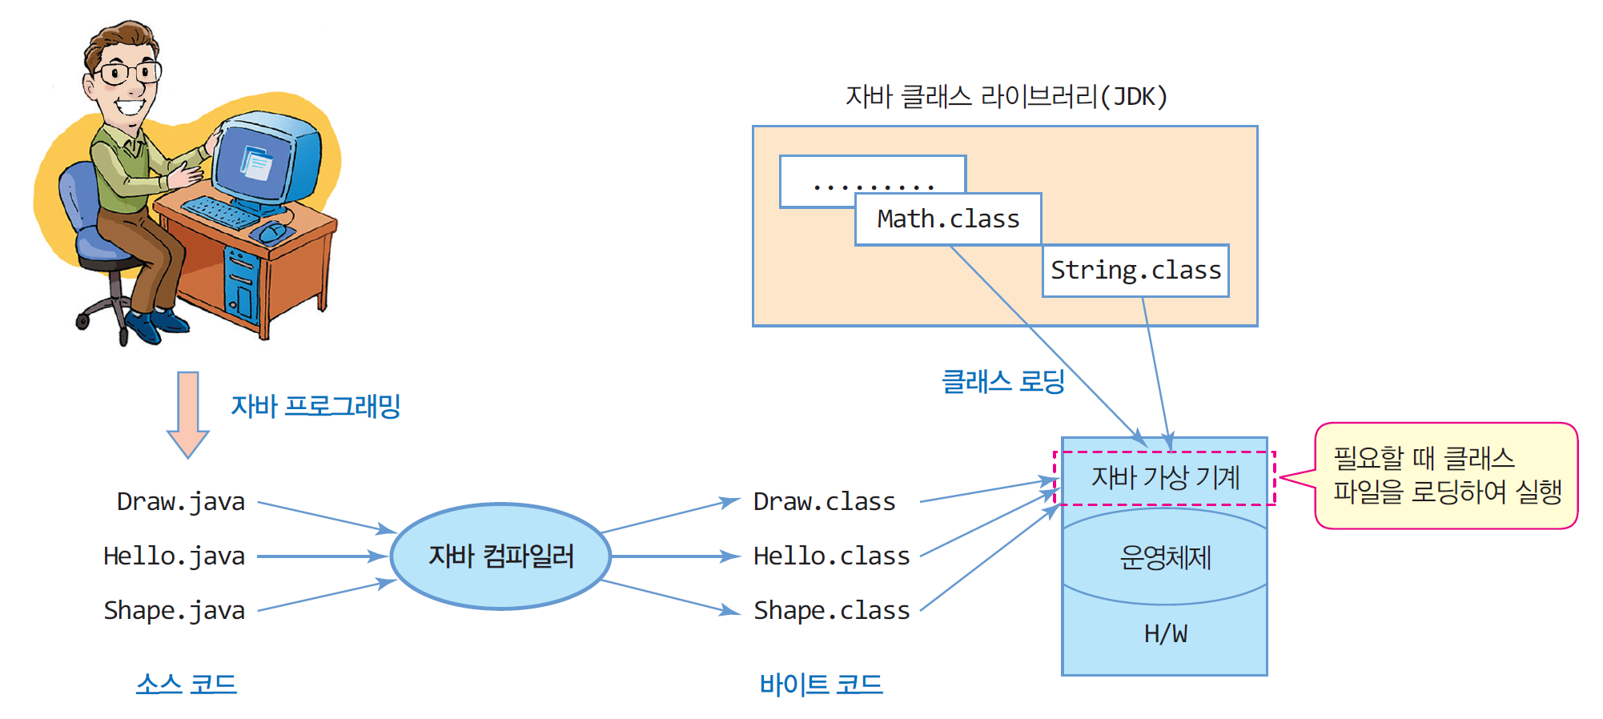
자바의 개발 및 실행 환경
자바 프로그램의 개발
여러 소스(.java)로 나누어 개발
바이트 코드(.class)를 하나의 실행 파일로 만드는 링크 과정 없음
실행
main() 메소드를 가진 클래스에서 부터 실행 시작
자바 가상 기계는 필요할 때, 클래스 파일 로딩, 적은 메모리로 실행 가능
* 자바는 링크 과정 없음

Slide 13
자바와 C/C++의 실행 환경 차이
자바
C/C++
0101000001000101010011110101101010100101110101010101000010001110000000
자바 프로그램(Test.class)
if (i>0) {
i = i*10;
}
i = i – j;
System.out.println(i);
컴파일러
자바 가상 기계
운영체제
자바 소스 파일(Test.java)
바이트 코드(Test.class)
하드웨어
C++ 프로그램(Test.exe)
if (i>0) {
i = i*10;
}
i = i – j;
cout << i;
0101000001000101011011110101101010100101111101010101001010101110001100
컴파일러/링커
운영체제
하드웨어
소스 파일(Test.cpp)
바이너리 실행 파일(Test.exe)

Slide 14
Tip: 자바와 C/C++실행 환경 및 과정
자바
컴파일러가 바로 바이트 코드한 후 링크 과정 없음
바이트 코드는 JVM에서만 실행 가능
자바는 필요한 클래스들을 프로그램 실행 중에 동적으로 로딩
동적 로딩은 JVM에 포함된 클래스 로더에 의해 이루어짐
ClassLoader 클래스를 이용하여 개발자가 직접 클래스 로딩가능
C/C++
컴파일
C/C++에서는 컴파일러가 중간 단계인 목적 코드를 생성
링크
링커가 목적 코드와 라이브러리 연결, 실행 가능한 최종 실행 파일 생성
정적 라이브러리는 실행 파일에 포함
실행 파일 크기가 커짐
동적 라이브러리의 경우는 실행 중에 동적 링크
목적 코드 및 실행 파일은 플랫폼에 따라 다름
플랫폼이 바뀌거나 다른 플랫폼에서 실행시키려면 다시 컴파일 및 링크

Slide 15
자바의 배포판 종류
오라클은 개발 환경에 따라 다양한 자바 배포판 제공
Java SE
자바 표준 배포판(Standard Edition)
데스크탑과 서버 응용 개발 플랫폼
Java ME
자바 마이크로 배포판
휴대 전화나 PDA, 셋톱박스 등 제한된 리소스를 갖는 하드웨어에서 응용 개발을 위한 플랫폼
가장 작은 메모리 풋프린트
Java SE의 서브셋 + 임베디드 및 가전 제품을 위한 API 정의
Java EE
자바 기업용 배포판
자바를 이용한 다중 사용자, 기업용 응용 개발을 위한 플랫폼
Java SE + 인터넷 기반의 서버사이드 컴퓨팅 관련 API 추가

Slide 16
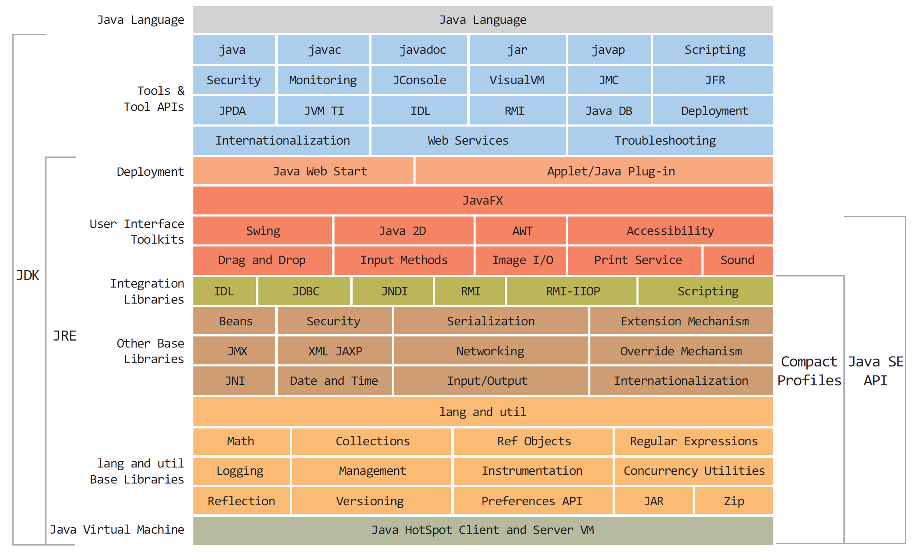
Java SE 구성
출처: http://download.oracle.com/javase/8/docs/

Slide 17
자바와 오픈 소스
오픈 소스란?
소프트웨어 제작자의 권리를 보호
누구나 액세스할 수 있도록 소스 코드를 무상 공개한 소프트웨어
오픈 소스의 장점
공개된 소스 코드를 참조함으로써 개발 시간 및 비용 단축
공개된 소프트웨어를 다수의 인원이 참여 개량, 우수한 품질의 소프트웨어 개발
오픈 소스의 단점
무단으로 상용 소프트웨어에 사용할 경우 저작권 침해 발생
다양한 개량 버전의 소프트웨어로 인한 호환성 문제
오프 소스 소프트웨어 사례
Linux, OpenOffice, Open Solaris, Mozilla, Apache, GNU, WebKit 등
2006년 11월, 선마이크로시스템즈는 자바를 GPL 라이선스로 소스 오픈
http://sourceforge.net : 오픈 소스 사이트

Slide 18
JDK와 JRE
JDK(Java Development Kit)
자바 응용 개발 환경. 개발에 필요한 도구 포함
컴파일러, JRE (Java Runtime Environment), 클래스 라이브러리, 샘플 등 포함
JRE(Java Runtime Environment)
자바 실행 환경. JVM 포함
개발자가 아닌 경우 JRE만 따로 다운 가능
JDK와 JRE의 개발 및 배포
오라클의 Technology Network의 자바 사이트에서 다운로드
http://www.oracle.com/technetwork/java/index.html
JDK의 bin 디렉터리에 포함된 주요 개발 도구
javac - 자바 소스를 바이트 코드로 변환하는 컴파일러
java - jre의 bin 디렉터리에도 있는 자바 응용프로그램 실행기
javadoc - 자바 소스로부터 HTML 형식의 API 도큐먼트 생성
jar - 자바 아카이브 파일 (JAR)의 생성 및 관리하는 유틸리티
jdb - 자바 디버거
javap - 클래스 파일의 바이트 코드를 소스와 함께 보여주는 디어셈블러

Slide 19
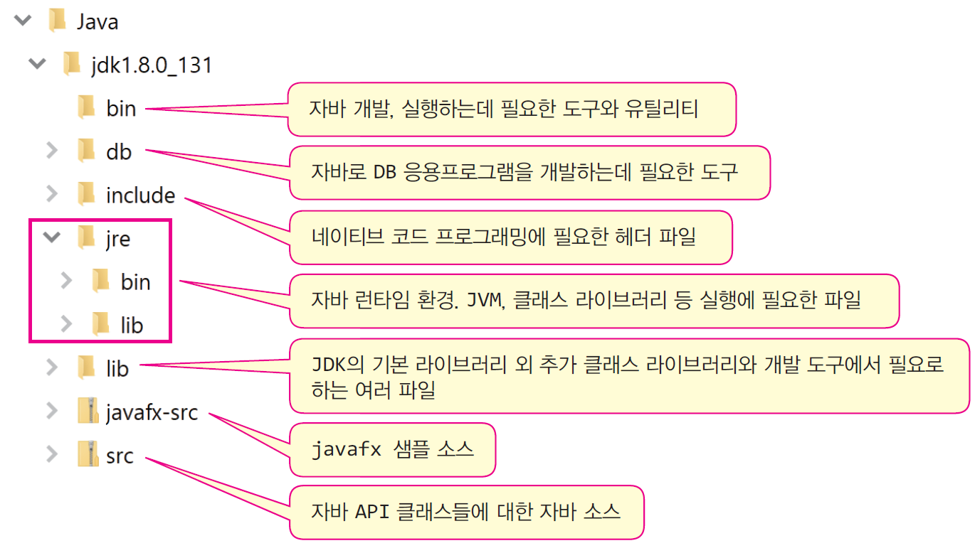
JDK 설치 후 디렉터리 구조

Slide 20
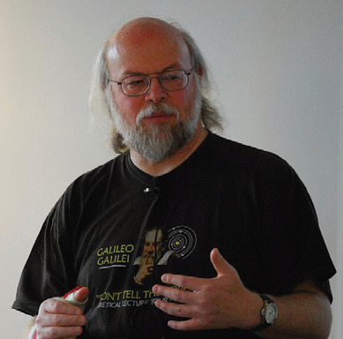
나는 누구?
(사진 출처 : 위키 백과)

Slide 21
자바 API
자바 API(Application Programming Interface)란?
JDK에 포함된 클래스 라이브러리
주요한 기능들을 미리 구현한 클래스 라이브러리의 집합
개발자는 API를 이용하여 쉽고 빠르게 자바 프로그램 개발
API에서 정의한 규격에 따라 클래스 사용
자바 패키지(package)
서로 관련된 클래스들을 분류하여 묶어 놓은 것
계층구조로 되어 있음
클래스의 이름에 패키지 이름도 포함
다른 패키지에 동일한 이름의 클래스 존재 가능
자바 API(클래스 라이브러리)는 JDK에 패키지 형태로 제공됨
필요한 클래스가 속한 패키지만 import하여 사용
개발자 자신의 패키지 생성 가능

Slide 22
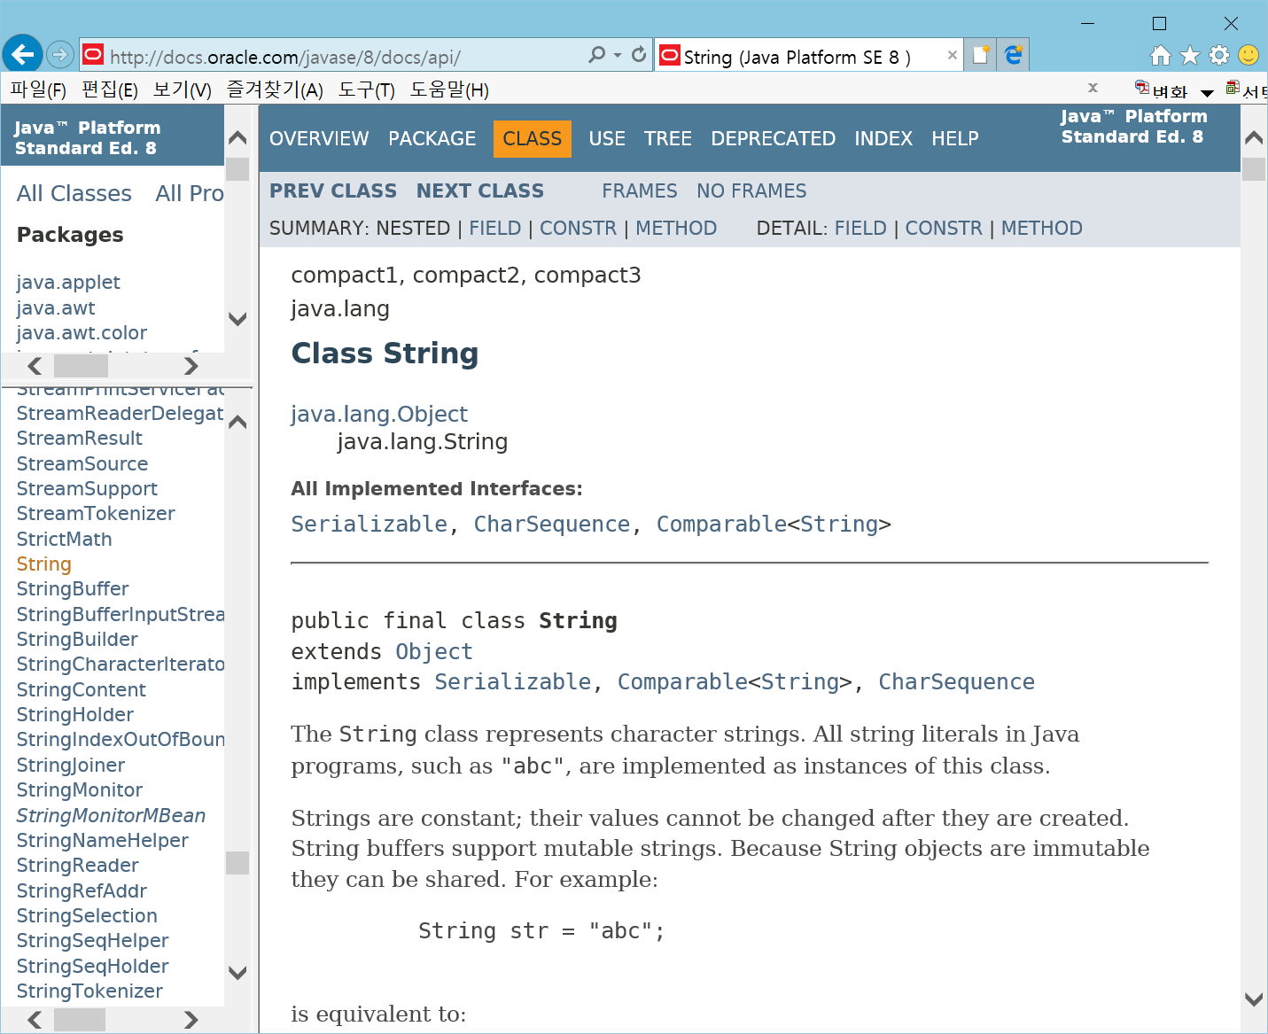
자바 온라인 API 문서
http://docs.oracle.com/javase/8/docs/api/

Slide 23
자바 통합 개발 환경–이클립스(Eclipse)
IDE(Integrated Development Environment )란?
통합 개발 환경
편집, 컴파일, 디버깅을 한번에 할 수 있는 통합된 개발 환경
이클립스(Eclipse)
자바 응용 프로그램 개발을 위한 통합 개발 환경
IBM에 의해 개발된 오픈 소스 프로젝트
http://www.eclipse.org/downloads/ 에서 다운로드

Slide 24
Tip: javadoc를 이용한 API 도큐먼트 생성
/**
javadoc 사용 예제를 위한 클래스
*/
public class HelloDoc {
/**
두 정수의 합을 구하는 메소드
@param i 합을 구할 첫번째 정수형 인자
@param j 합을 구할 두번째 정수형 인자
@return 두 정수의 합을 리턴
*/
public static int sum(int i, int j) {
return i + j;
}
public static void main(String[] args) {
int i;
int j;
char a;
String b;
final int TEN = 10;
i = 1;
j = sum(i, TEN);
a = '?';
b = "Hello";
java.lang.System.out.println(a);
System.out.println(b);
System.out.println(TEN);
System.out.println(j);
}
}
javadoc.exe
자바 소스 파일로부터 API 도큐먼트 생성
소스의 선언문과 /** 와 */ 사이에 주어진 정보를 바탕으로 HTML로 된 API 도큐먼트 생성.
클래스, 인터페이스 생성자, 메소드, 필드 등을 기술
실행 방법 사례
javadoc HelloDoc.java
HelloDoc.html 파일 생성
HelloDoc 클래스를 설명하는 API 도큐먼트

Slide 25
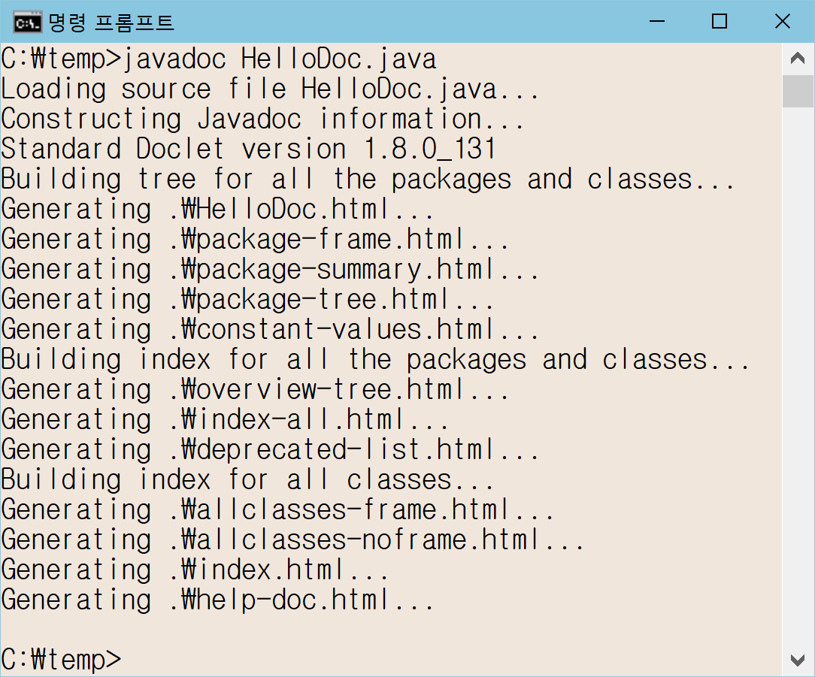
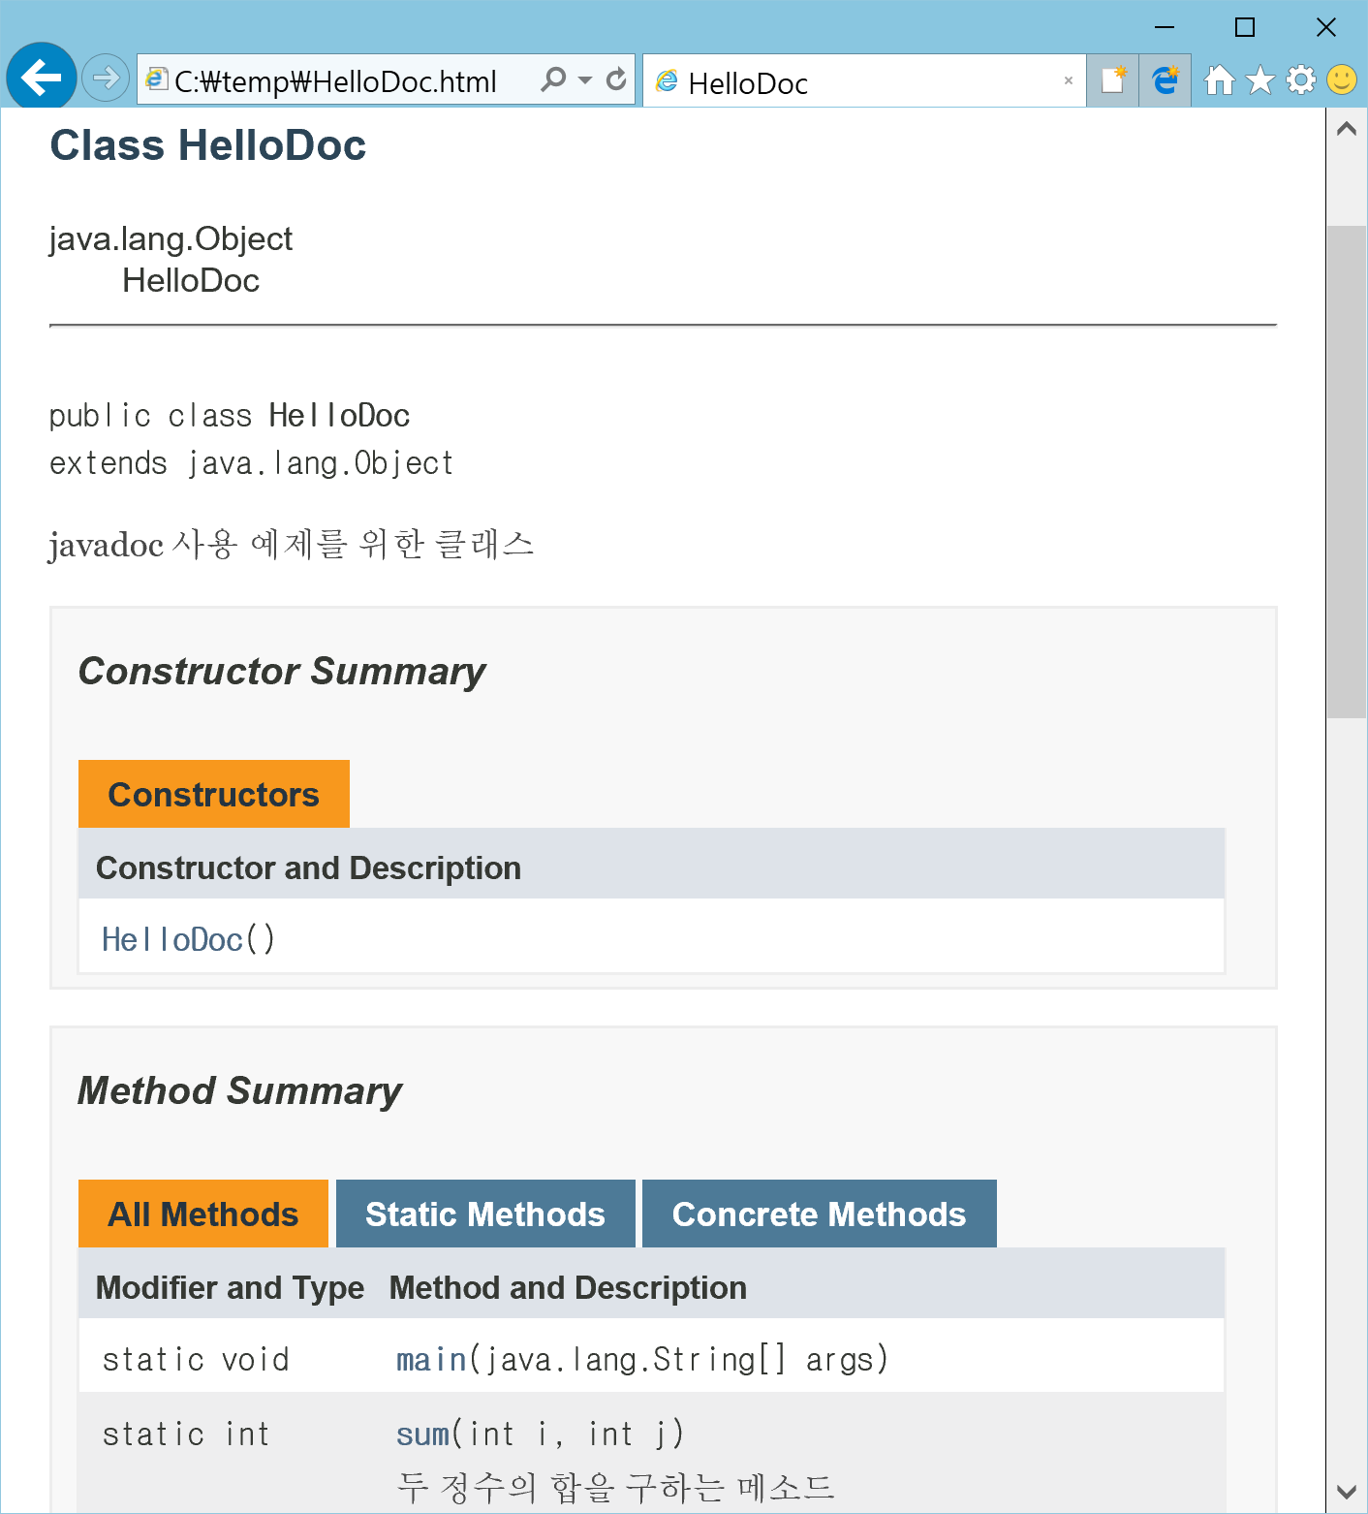
javadoc로 HelloDoc 클래스의 API 도큐먼트생성
HelloDoc.html
파일 생성
주목
주목

Slide 26
자바 프로그램 개발
public class Hello2030
클래스 선언문
Hello2030 은 클래스 이름
클래스는 {와 } 사이에 정의
자바는 하나 이상의 클래스로 구성
public static void main(String[] args)
자바 프로그램은 main() 메소드에서 실행 시작
실행을 시작하는 클래스에 main() 메소드가 반드시 하나 존재
int n = 2030;
지역 변수 선언
System.out.println("헬로"+n);
화면에 "헬로2030“ 출력
System.out 객체는 JDK에서 제공됨

Slide 27
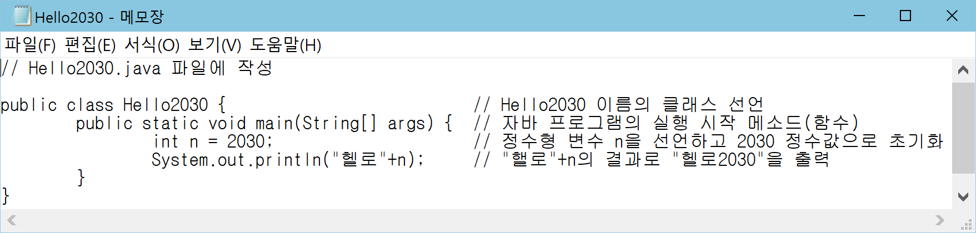
자바 소스 편집
어떤 편집기를 사용해도 무관
메모장으로 작성한 샘플
작성 후 Hello2030.java로 저장
반드시 클래스와 동일한 이름으로 파일 저장
C:\Temp에 저장
확장자 .java
주목
주목

Slide 28
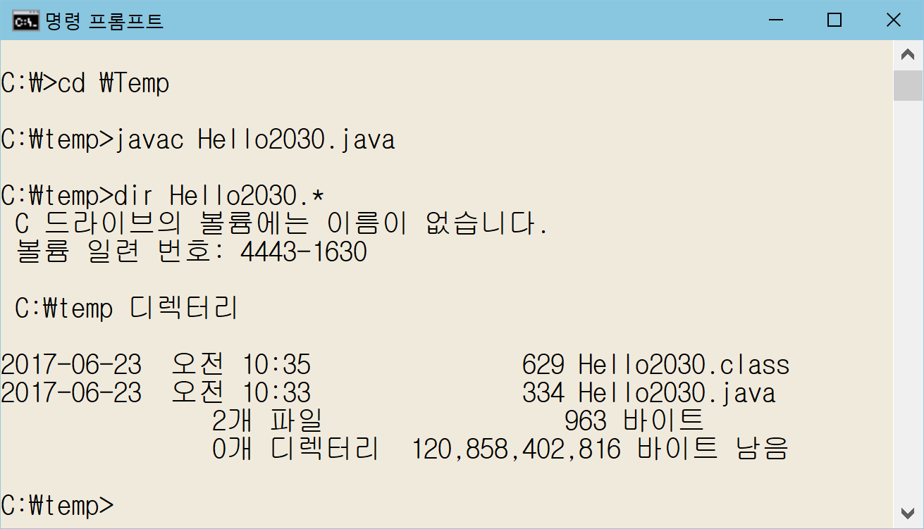
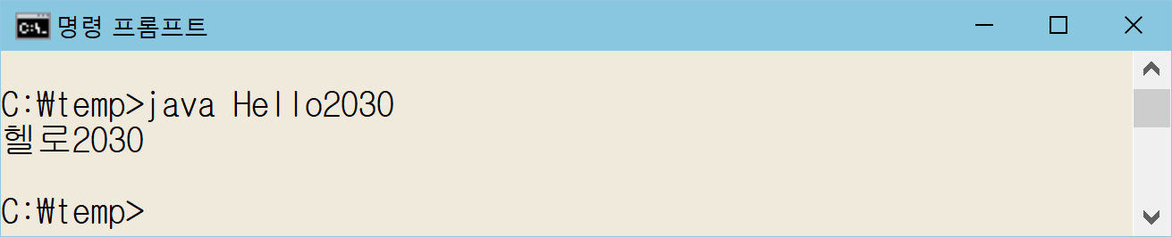
자바 소스 컴파일 및 실행
Hello2030.java는 C:\Temp에 저장되어 있음
C:\Temp 디렉터리로 이동
컴파일
클래스 파일 생성
Hello2030.class 실행
.class 확장자를 붙이지 않는다.
실행 결과

Slide 29

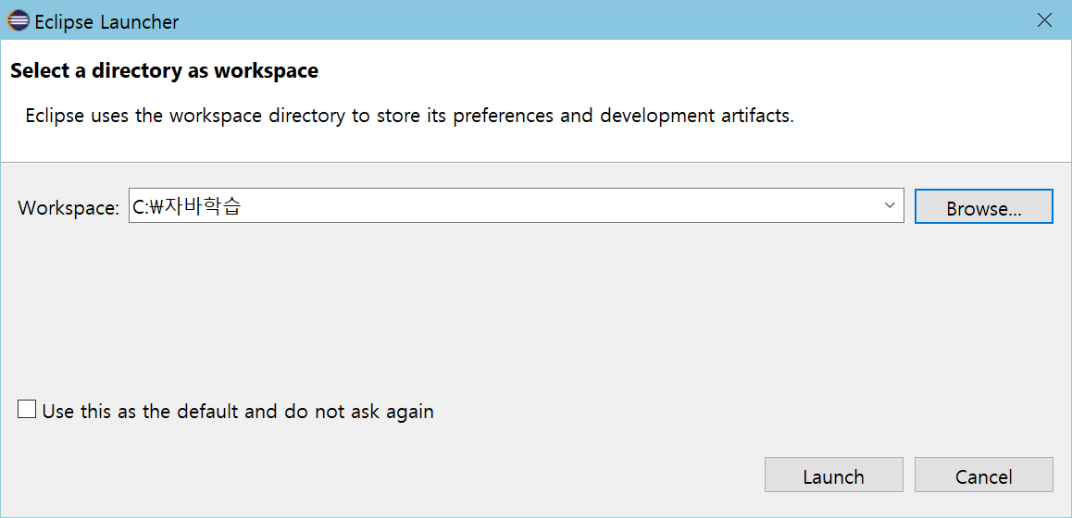
이클립스 실행
이클립스 Oxygen 배포판
작업 공간 폴더 지정

Slide 30
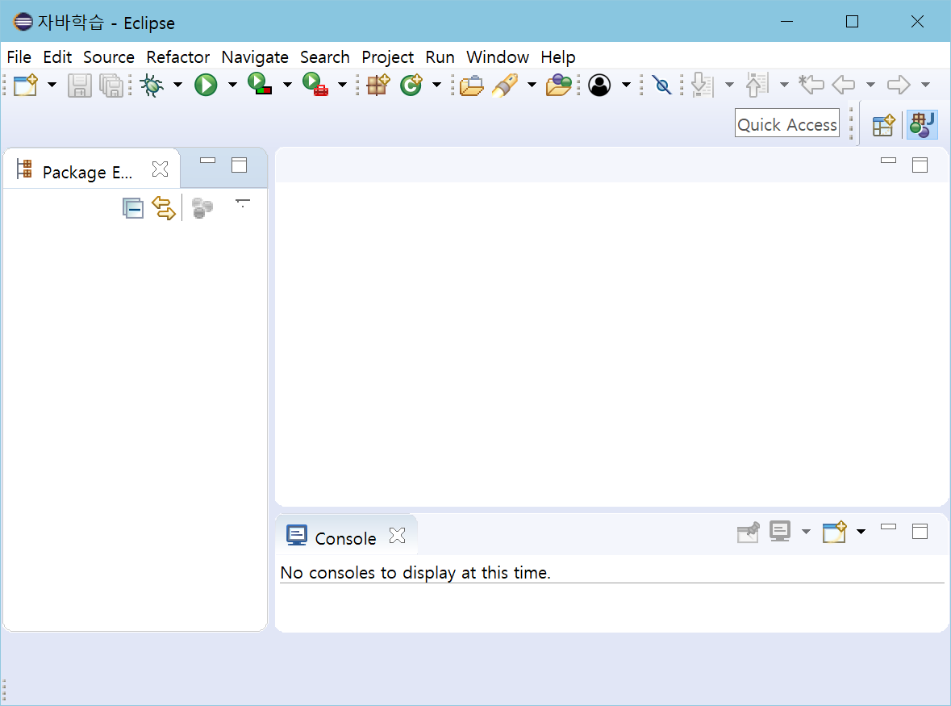
이클립스의 사용자 인터페이스

Slide 31
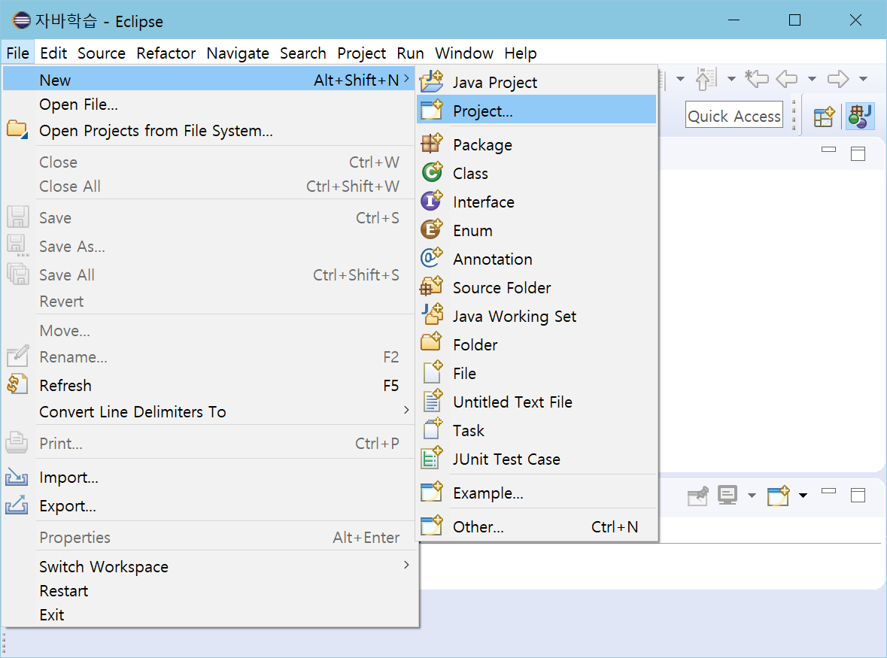
프로젝트 생성
Project
메뉴 선택

Slide 32
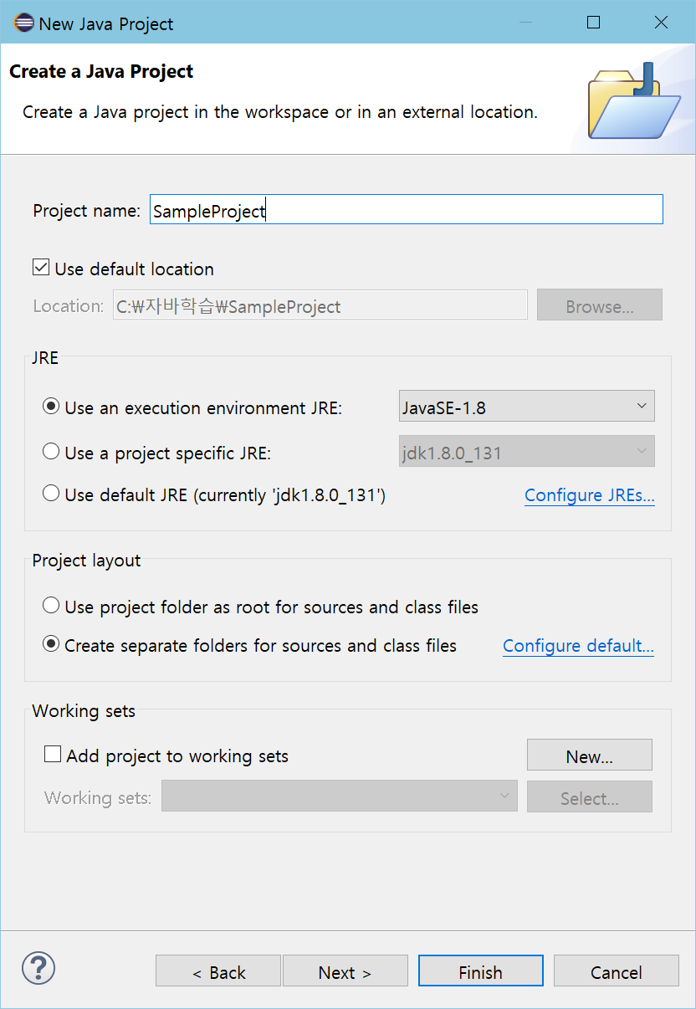
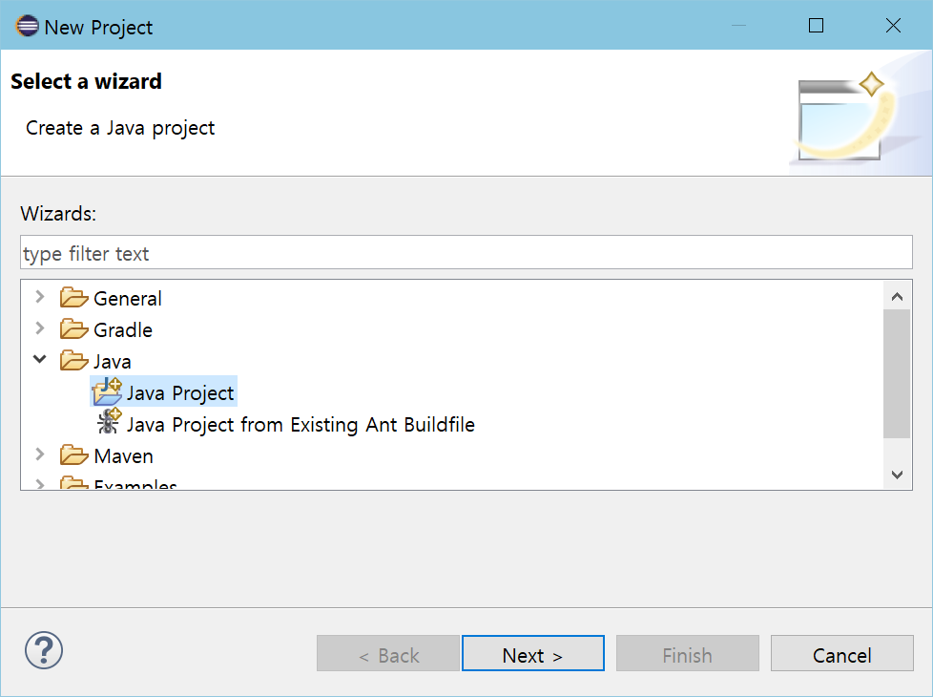
프로젝트 생성
프로젝트 이름 지정
이 컴퓨터에 JDK 8이 설치되어 있음. 자동
Java Project 선택
Finish 선택

Slide 33
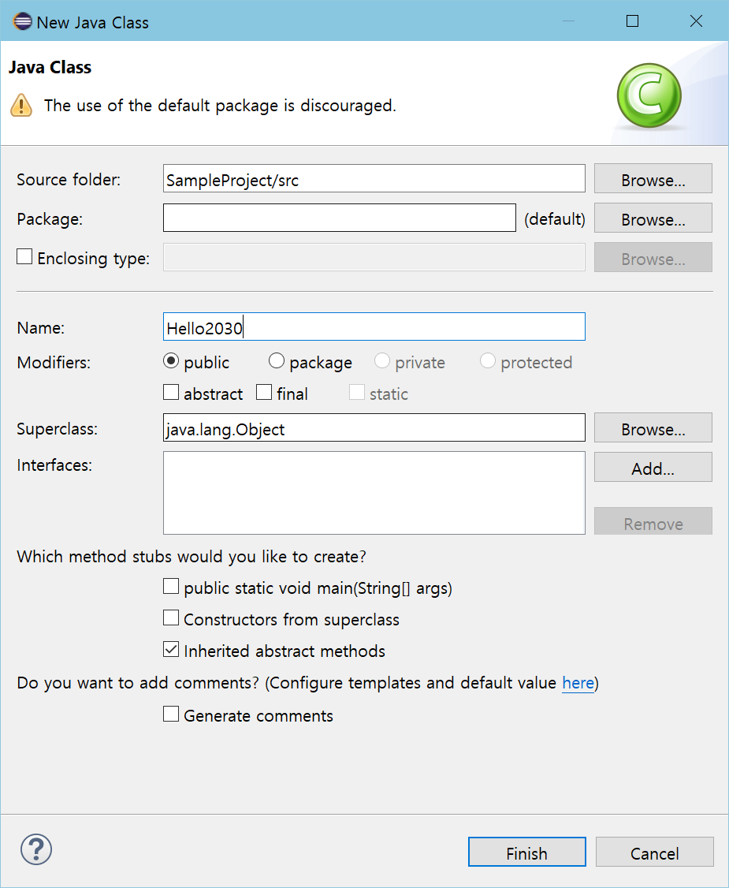
클래스 생성
주목
File->New->Class 메뉴 선택
클래스 이름 입력
main()을 체크하면 자동으로 main() 메소드 생성
Finish 선택

Slide 34
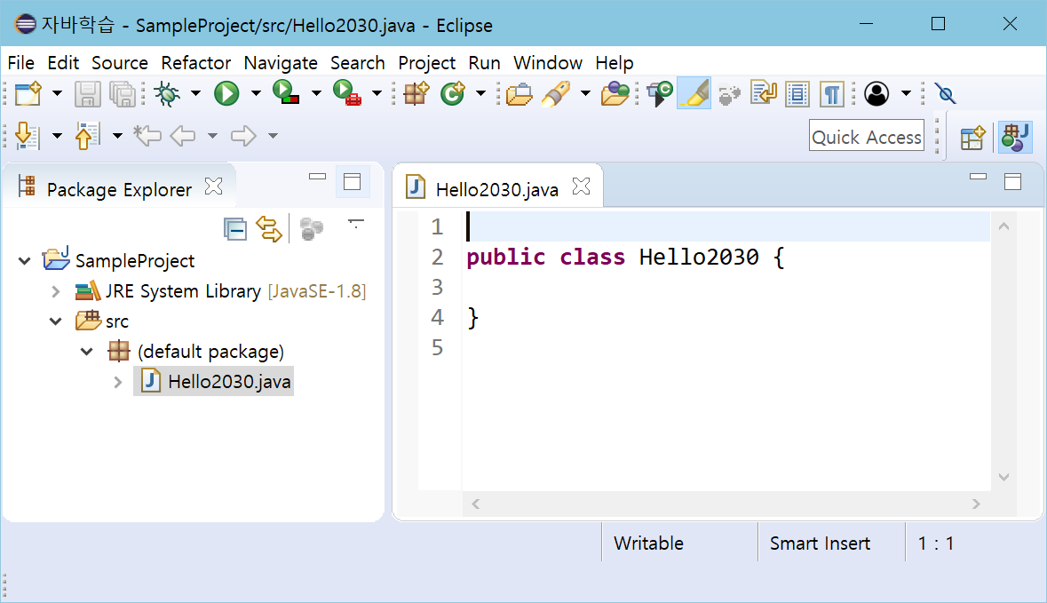
생성된 자바 소스
주목
주목
주목

Slide 35
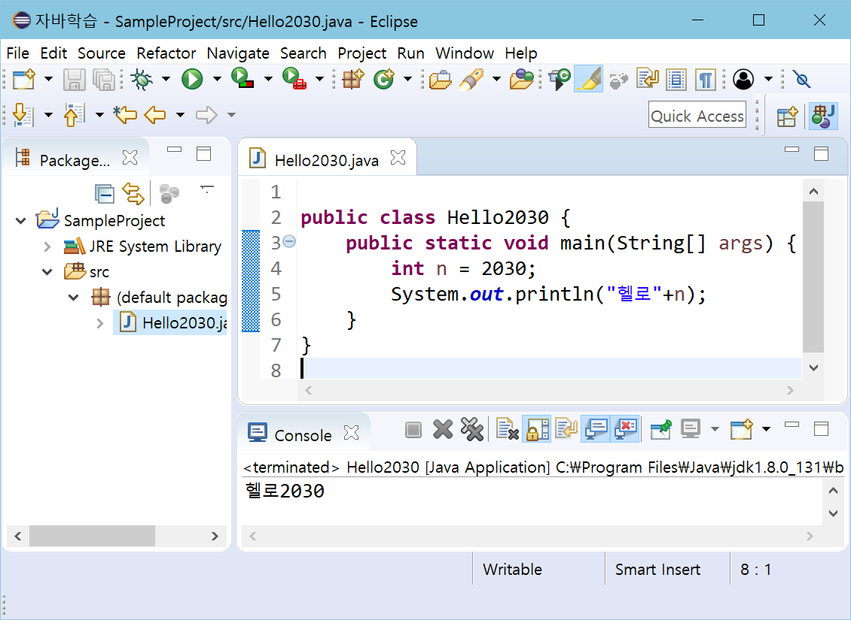
소스 편집과 컴파일 및 실행
실행 버튼
Run -> Run 실행 메뉴
실행 결과
콘솔 윈도우

Slide 36
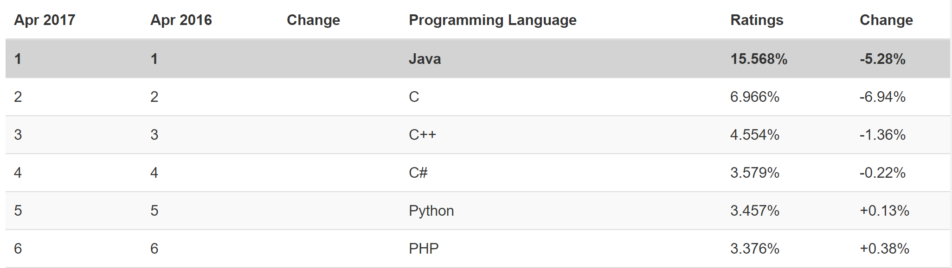
자바 언어의 전 세계적인 활용도
TIOBE 인덱스(www.tiobe.com)
프로그래밍 언어의 인기 순위를 매기는 사이트
자바는 지난 10년 동안 1위
(www.tiobe.com 사이트 참고, 2017년 4월 기준)

Slide 37
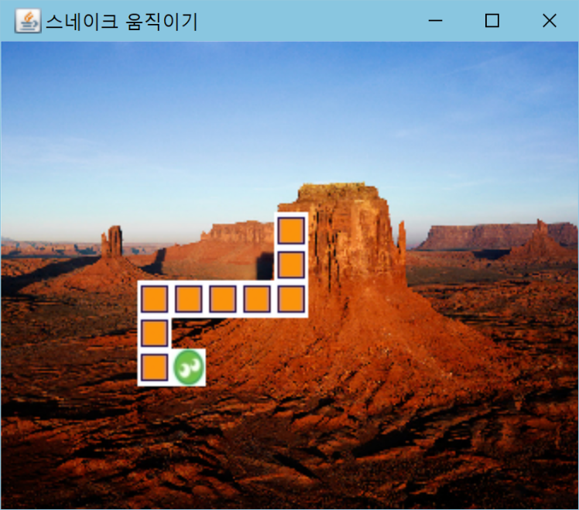
자바 응용의 종류 : 데스크톱 응용프로그램
가장 전형적인 자바 응용프로그램
PC 등의 데스크톱 컴퓨터에 설치되어 실행
JRE가 설치된 어떤 환경에서도 실행
다른 응용프로그램의 도움이 필요 없이 단독으로 실행

Slide 38
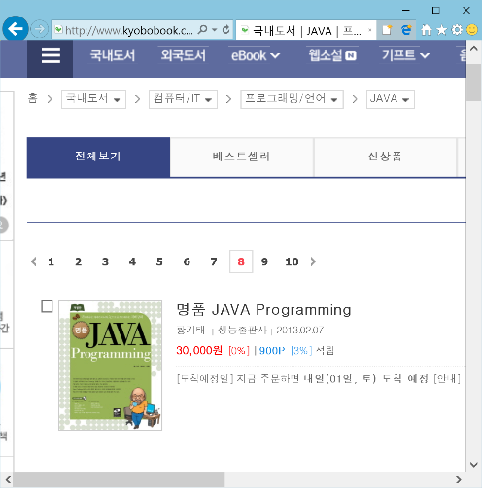
자바 응용의 종류 : 서블릿 응용프로그램
서블릿(servlet)
애플릿과 반대로 서버에서 실행되는 자바 프로그램
서버 클라이언트 모델에서 서블릿과 애플릿이 각각 통신하면서 실행
데이터베이스 서버 및 기타 서버와 연동하는 복잡한 기능 구현 시 사용
사용자 인터페이스가 필요 없는 응용
웹 서버에 의해 실행 통제 받음
웹 브라우저
웹 서버
서버
인터넷
JVM
servlet
…
DB

Slide 39
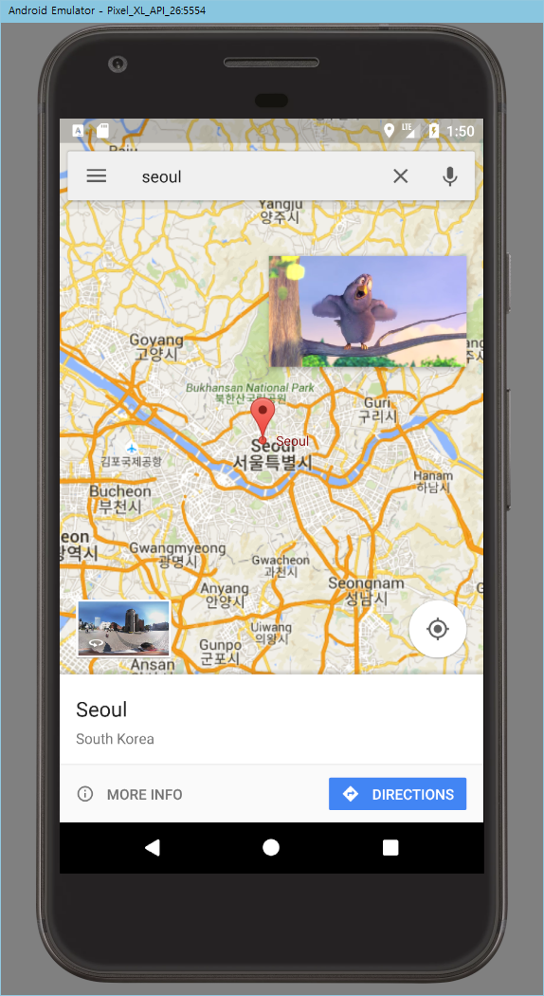
자바 모바일 응용 : 안드로이드 앱
안드로이드
구글의 주도로 여러 모바일 회사가 모여 구성한 OHA(Open Handset Alliance)에서 만든 무료 모바일 플랫폼
개발 언어는 자바를 사용하나 JVM에 해당하는 Dalvik은 기존 바이트 코드와 호환성이 없어 변환 필요

Slide 40
자바의 특성(1)
플랫폼 독립성
자바 프로그램은 플랫폼에 상관없이 어디서든지 실행
객체지향
상속성, 다형성, 캡슐화
클래스로 캡슐화
클래스 내에 모든 변수(필드), 함수(메소드) 구현해야 함
클래스 안에서 새로운 클래스(내부 클래스) 작성 가능
소스(.java)와 클래스(.class) 파일
하나의 소스 파일에 여러 클래스 작성 가능
public 클래스는 하나만 가능
소스 파일의 이름과 public으로 선언된 클래스 이름은 같아야 함
컴파일된 클래스 파일(.class)에는 클래스는 하나만 존재
다수의 클래스를 가진 자바 소스(.java)를 컴파일하면 클래스마다 별도 클래스 파일(.class) 생성

Slide 41
소스 파일과 클래스, 클래스 파일의 관계
A.java
A.class
public class A {
.........
}
class B {
.........
}
class C {
.........
class D {
.........
}
}
바이트 코드
B.class
바이트 코드
컴파일
C.class
바이트 코드
C$D.class
바이트 코드
4 개의 클래스 파일이 생성됨

Slide 42
자바의 특징(2)
실행 모듈
한 개의 class 파일 또는 다수의 class 파일로 구성
여러 폴더에 걸쳐 다수의 클래스 파일로 구성된 경우
jar 파일 형태로 배포 가능
main() 메소드
자바 응용프로그램의 실행은 main() 메소드에서 시작
하나의 클래스 파일에 하나 이상의 main() 메소드가 있을 수 없음
각 클래스 파일이 main() 메소드를 포함하는 것은 상관없음
패키지
관련된 여러 클래스를 패키지로 묶어 관리
패키지는 폴더 개념
예) java.lang.System은 java\lang 디렉터리의 System.class 파일
멀티스레드
자바는 운영체제의 도움 없이 자체적으로 멀티스레드 지원
C/C++ 등에서는 멀티스레드 운영체제 API를 호출

Slide 43
자바의 특징(3)
가비지 컬렉션
자바는 응용 프로그램에서 메모리 반환 기능 없음, 메모리 할당 기능(new)만 있음
개발자의 부담 대폭 감소
가비지 : 할당 후 사용되지 않는 메모리
자바 가상 기계가 자동으로 가비지 회수
실시간 응용 시스템에 부적합
자바 응용프로그램은 실행 도중 예측할 수 없는 시점에 가비지 컬렉션 실행
일정 시간(deadline) 내에 반드시 실행 결과를 내야만 하는 실시간 시스템에는 부적합
자바 프로그램은 안전
타입 체크가 매우 엄격
포인터의 개념 없음
프로그램 작성이 쉬움
포인터 개념이 없어 부담 적음
다양하고 강력한 라이브러리가 많음
실행 속도를 개선하기 위해 JIT 컴파일러 사용
자바의 느린 실행 요인 : 인터프리터 방식으로 바이트 코드 실행
JIT(Just in Time) 컴파일링 기법으로 개선
실행 도중 바이트 코드를 해당 CPU의 기계어 코드로 컴파일, 해당 CPU가 기계어를 실행

